Slide 1






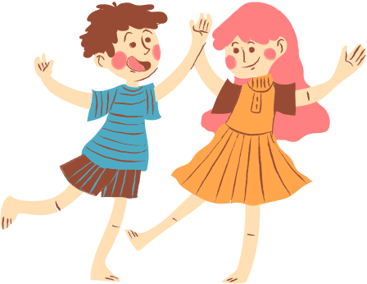
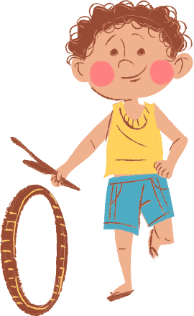
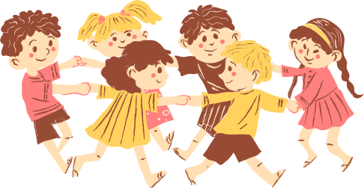


自然
113學年度三年級
陳韋宇老師

Slide 2





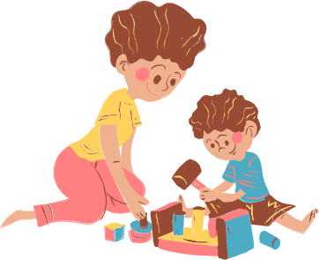

學習內容
  植物大發現
  奇妙的溶解
  風與空氣
  磁鐵好好玩

Slide 3

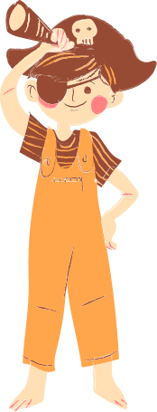

學習表現(能力指標)
  能觀察認識植物的根、莖、葉、花、果實等各部位，並知道植物各構造的功能。
  能用正確方法分辨不同的物質，並了解物質溶解的意義，知道溶解在生活中的應用。
  能認識空氣的性質，並學會使用工具觀察風向與風力。
  能了解物體受力變化及磁鐵具有同極相斥、異極相吸等特性。

Slide 4
評分方式
定期測驗50﹪：
  第一次定期測驗：單元一~單元二
  第二次定期測驗：單元三~單元四
平時分數50﹪：
  作業25% （含習作、筆記、學習單……）
  小考10%
  上課態度（含實作、小組合作、攜帶用具、學習態度、作業繳交情形）15%

Slide 5
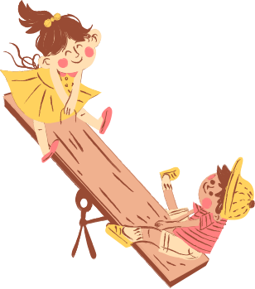

請家長協助事項
•習作
•筆記
•小考
1.請協助督導孩子
準時繳交作業，
並督促訂正。
2.習作每個單元1個
成績，請家長簽名
在成績旁。
1.各單元上課時，會視
學生學習情況，適當
整理重點於筆記中，
也許會隨堂測驗相關
內容，請家長協助
叮嚀學生複習。
2.若有隨堂測驗，訂正
完畢請家長簽名。
1.各單元結束後，
安排1次小考。
(會事先通知)
2.考試完畢也請訂簽。
考試的目的是了解
自己的學習狀況，
並做改進。

Slide 6
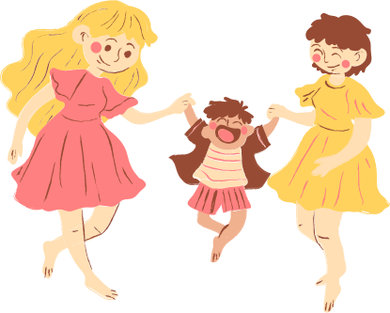
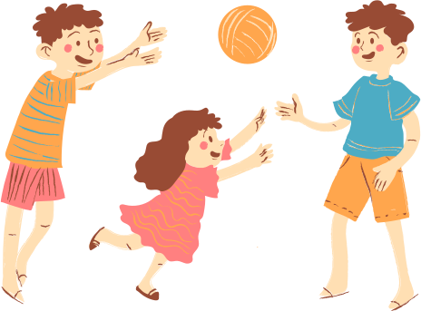
鼓勵家長利用假日，多帶學生接觸大自然，並參觀科學館及參加體驗活動。

Slide 7
Thank You
感謝各位家長的聆聽

